Slide 1
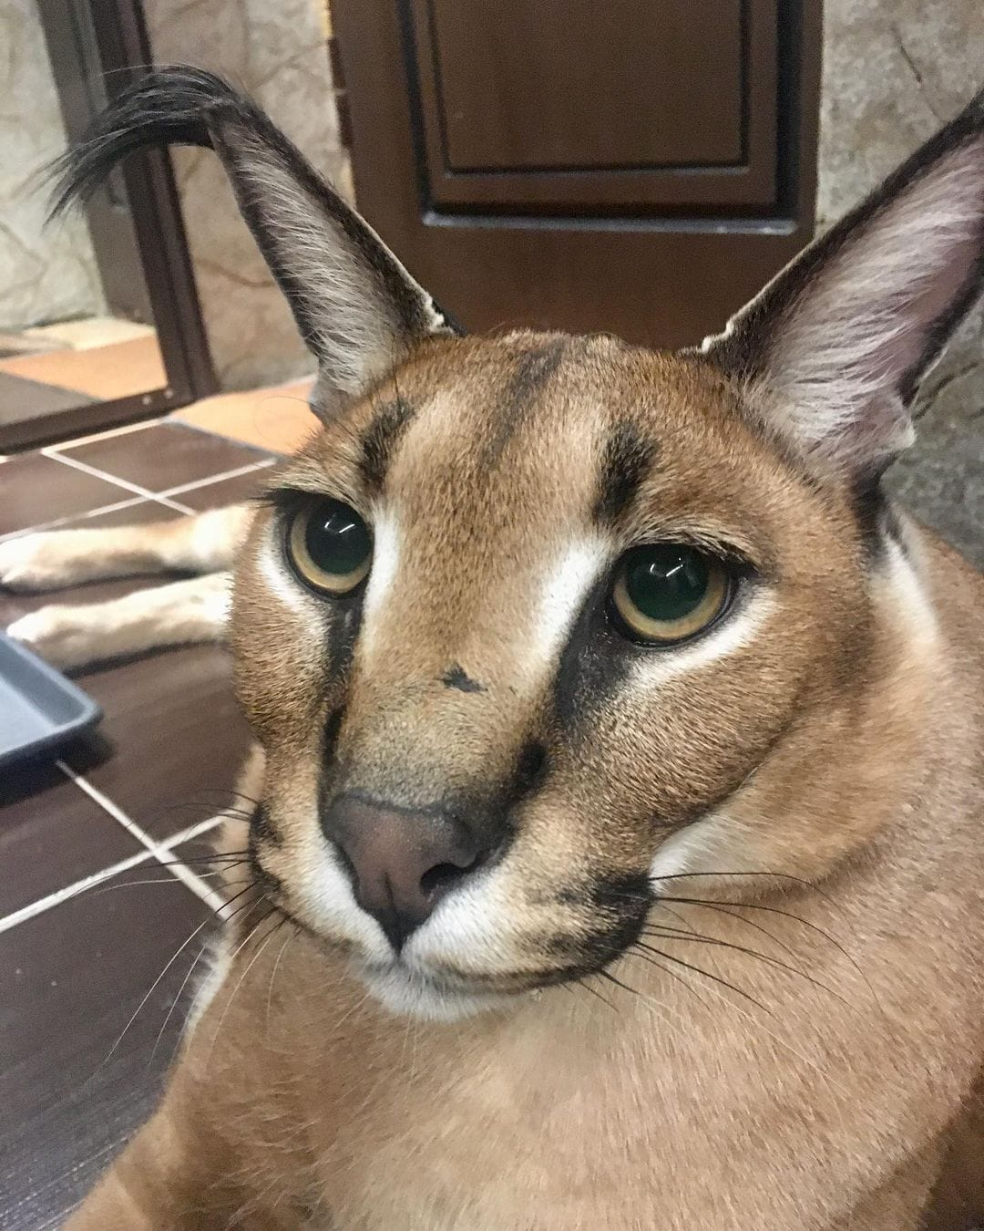

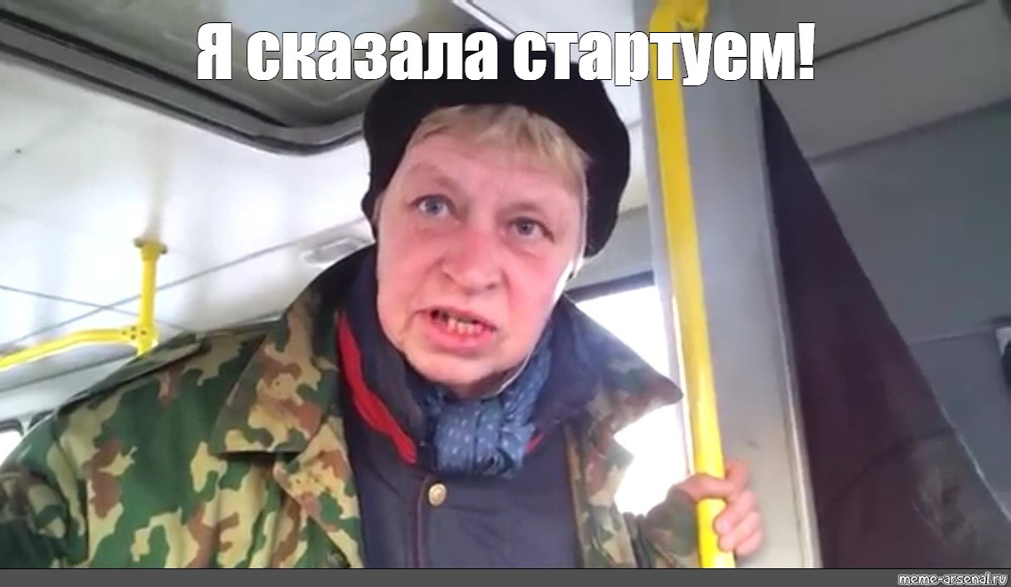
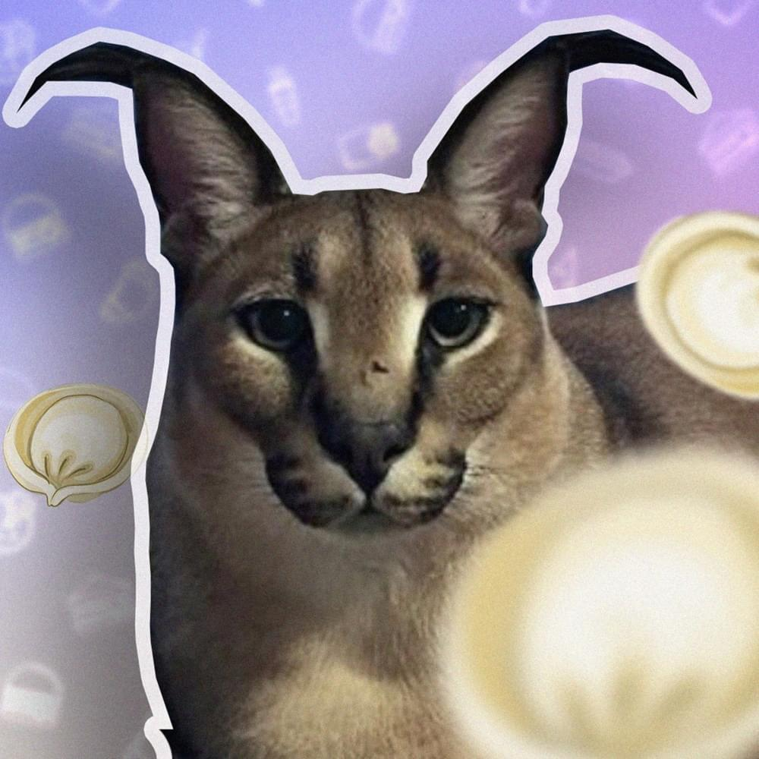
Проект
П. И. Бычков
О себе:
Ученик 8 класса;
Возраст: 14 лет;
Пол: мужской;
Учу язык программирования котлин.

Slide 2
ПРО ПРОЕКТ
В этом проекте я создал кликер. я создал.

